Slide 1

TRƯỜNG TIỂU HỌC KHÁNH VĨNH YÊN
CHÀO MỪNG QUÝ THẦY CÔ
VỀ DỰ GIỜ THĂM LỚP
Hoạt động trải nghiệm
BÀI 17: HĐCD:
NGHỀ YÊU THÍCH CỦA EM

Slide 2


Slide 3
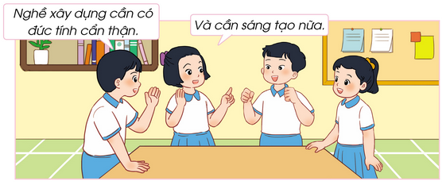
Thứ……ngày…..tháng…..năm…….
HOẠT ĐỘNG TRẢI NGHIỆM
Bài 17: NGHỀ YÊU THÍCH CỦA EM
1. Khám phá nghề yêu thích của em.
Chúng ta cùng ghi nghề yêu thích của mình vào giấy. Sau đó những bạn có nghề yêu thích trùng nhau sẽ lập nhóm chia sẻ.
Chia sẻ về nghề em yêu thích theo gợi ý:
- Tên nghề nghiệp
- Các công việc cụ thể;
- Một số đức tính của nghề
- Lí do em thích nghề đó.

Slide 4
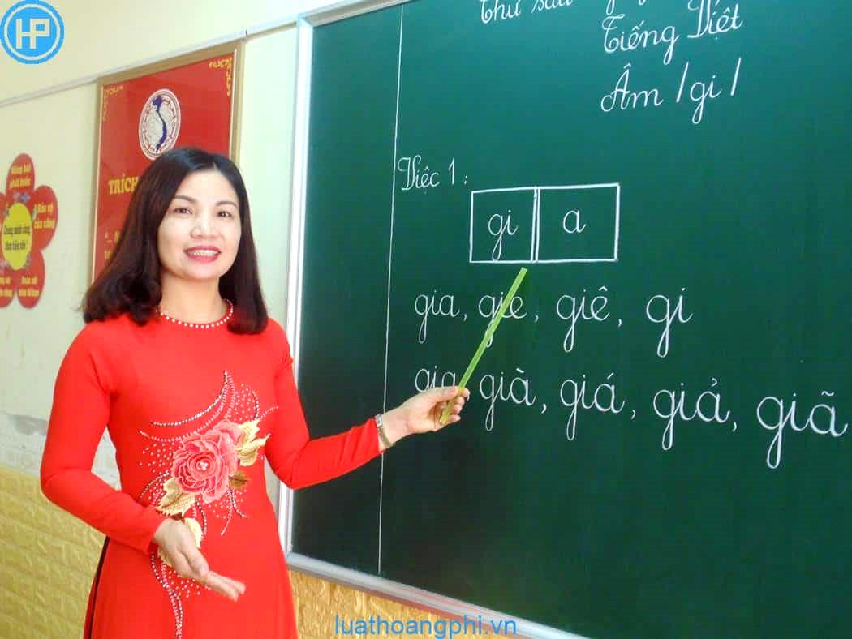
Thứ……ngày…..tháng…..năm…….
HOẠT ĐỘNG TRẢI NGHIỆM
Bài 17: NGHỀ YÊU THÍCH CỦA EM
1. Khám phá nghề yêu thích của em.
* Bài tham khảo:
- Tên nghề nghiệp: giáo viên
- Các công việc cụ thể: giáo dục học sinh
- Dụng cụ, trang phục đặc trưng của nghề:
+ Dụng cụ: Phấn, bảng.
+ Trang phục: Áo dài, đồ công sở.
- Lí do em thích nghề đó: Nhà giáo luôn là nghề cao quý trong các nghề cao quý. Với sứ mệnh giáo dục, dạy dỗ các thế hệ trẻ tương lai của đất nước nên giáo viên là nghề có vai trò rất quan trọng trong xã hội và được mọi người quý trọng. Vì thế em rất thích nghề nhà giáo.

Slide 5
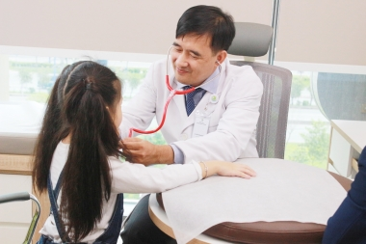




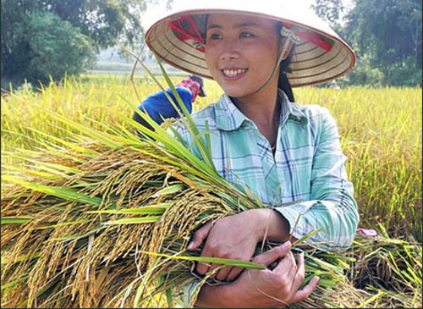

Slide 6
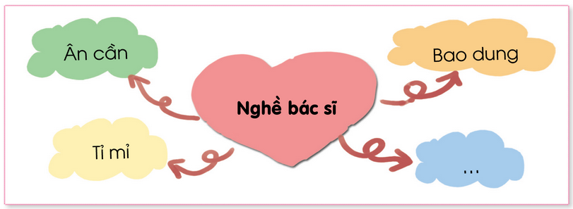
Thứ……ngày…..tháng…..năm…….
HOẠT ĐỘNG TRẢI NGHIỆM
Bài 17: NGHỀ YÊU THÍCH CỦA EM
2. Xác định đức tính của nghề yêu thích.
* Vẽ sơ đồ tư duy về các đức tính cần có của nghề yêu thích.

Slide 7
Thứ……ngày…..tháng…..năm…….
HOẠT ĐỘNG TRẢI NGHIỆM
Bài 17: NGHỀ YÊU THÍCH CỦA EM
2. Xác định đức tính của nghề yêu thích.
* Sơ đồ tham khảo:
Nghề Giáo viên
Cẩn trọng
Bao dung
Nhẫn nại
Nghiêm trang
Điềm tĩnh
Tinh tế
Nhiệt tình
Chính trực
Công bằng
Gần gũi

Slide 8
Thứ……ngày…..tháng…..năm…….
HOẠT ĐỘNG TRẢI NGHIỆM
Bài 17: NGHỀ YÊU THÍCH CỦA EM
2. Xác định đức tính của nghề yêu thích.
* Chia sẻ sơ đồ tư duy của em.
- Trưng bày sản phẩm. (Gắn trên bảng, treo ở góc học tập của lớp, gắn trên tường,...)
- Học sinh giới thiệu trước lớp về sơ đồ: Nghề yêu thích; các đức tính của nghề nghiệp đó; suy nghĩ của bản thân về nghề nghiệp và các đức tính đó; …
- Cả lớp quan sát, lắng nghe bình chọn những sản phẩm hay, trang trí đẹp.

Slide 9
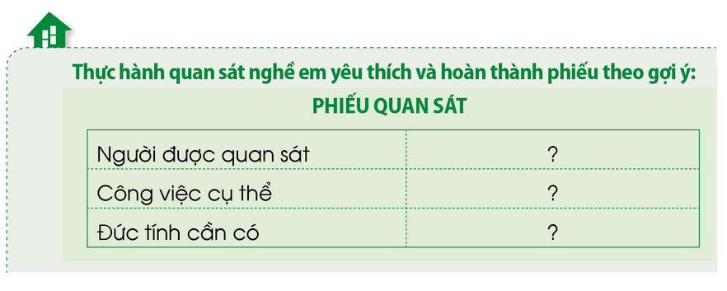


Slide 10

XIN CHÂN THÀNH CẢM ƠN
QUÝ THẦY CÔ GIÁO VÀ CÁC EM

